Slide 1
Технологии отказа от табака как приоритет профилактического направления в общественном здравоохранении
Елена Андреевна низова,
кандидат медицинских наук, доцент, магистр общественного здоровья,
ГБУЗ «Тверской областной клинический кардиологический диспансер»
Notes:
В ряду технологий отказа от табака (включая административно-запретительные и экономические меры) технологиям в общественном ЗО в более узком смысле принадлежит особое место. Речь пойдет о технологиях оказания помощи табак зависимым в системе здравоохранения, и чуть больше об общественном здоровте в целом. Считается что они не менее эффективны. А почему – потому что они не вызывают раздражения ни у крильщиков ниу некурящих.

Slide 2
КОНСУЛЬТАТИВНЫЙ ТЕЛЕФОННЫЙ ЦЕНТР ПОМОЩИ В ОТКАЗЕ ОТ ПОТРЕБЛЕНИЯ ТАБАКА
Всероссийская бесплатная консультативная телефонная линия (RUSSIAN QUITLINE)
8-800-200-0-200
запись на консультацию по электронной почте ktc01@mail.ru
http://www.spbniif.ru/antitabak.html

Slide 3
Категории населения по отношению к курению табака – ведущему фактору риска неинфекционных заболеваний
Никогда не курили, ответственны к своему здоровью
Курили и отказались от этого фактора риска
Отказались от табака, но возобновили курение
Активные курильщики, мотивированные на отказ от табака
Активные курильщики пока не мотивированные на отказ от табака
Пассивные курильщики
Notes:
6 категорий, по отношению к каждой существует определенный алгоритм действий в общественном ЗО и системе здравоохранения в частности

Slide 4
Действия специалистов первичного звена здравоохранения
Никогда не курили, ответственны по отношению к своему здоровью | Выяснить наличие этого фактора риска Похвалить!!!
Курили и отказались от этого фактора риска | Похвалить! Конкретизировать выгоду для здоровья в виде снижения риска заболеваний
Отказались от табака, но возобновили курение | Похвалить, вместе выяснить причину возобновления курения и наметить новый план действий
Активные курильщики, мотивированные на отказ от табака | Разработать и выполнить План отказа от табака
Активные курильщики пока не мотивированные на отказ от табака | Сформировать и повысить мотивацию любыми средствами. Дать короткую устную рекомендацию + листовку
Пассивные курильщики | Акцентировать риск нахождения в зоне табачного дыма и составить план по его снижению (с пассивным и активным курильщиком)
Notes:
Но для начала – выяснить, и отнести к категории. То есть вот с чего надо начать…. Однако около 40% курильщиков отмечали, что врач никогда не задавал им этог вопроса. Итак. Похвалить! Зачем? Привлечь внимание, в первую очередь, рассчитываем на то что он/она передаст эту похвалу. Особенно важно для молодежи. 2- 3% Похвалить и поддержать, потому что есть вероятность срыва- таких после первой попытки около 60%. Как? 3- важный момент мотивация. Ждать, не тратить время

Slide 5
Роль и место специалистов первичного звена здравоохранения: повышение приверженности на контроль табака
Врачи-терапевты, ВОП, специалисты
Врачи центров здоровья
Врачи отделений профилактики
Врачи-специалисты
Средние медицинские работники
Вопрос терминологии: не вредная привычка, а главный фактор риска заболеваний
Знание и уважение эпидемиологии: риск заболеваний
Основа –доказательный подход, с пациентами говорить, опираясь на факты
Notes:
Пока очевидно – недооценка курения как фактора риска. Я буду часто повторять слово приверженность- пока медиков. С чего она начинается? Кого это касается? Особенно средних медработников. Пациенты разные. Фактов огромное количество- адресовать, не врать.

Slide 6
Задать вопрос о курении табака!
Вопрос о табаке должен быть задан при любом контакте с пациентом, лицом в риске или здоровым
Должна быть сделана отметка в медицинской документации
Пациент, лицо в риске или здоровый (курильщик – это не здоровый, а пациент с зависимостью) должен быть отнесен к одной из выше перечисленных категорий
В отношении него должен быть сформирован совместный план действий
Notes:
Следующий- чрезвычайно простой но наиважнейший шаг – опять же его подчеркну- это вопрос о курении. Но за ним стоят действия. Обязательны. Раз уже вопрос поставлен, ответ получен- честный или не очень – за ним должны последовать действия.

Slide 7
Пассивное курение как фактор риска: существенная недооценка медиками и населением
Вдыхание вторичного табачного дыма вызывает 600 000 случаев смерти в год
Повышает риск развития ИБС и рака легких у взрослых
Повышает риск внезапной смерти у грудных детей
Заболевания среднего уха у детей
Болезни легких у детей
Масса тела детей при рождении у женщин-пассивных курильщиков существенно ниже
The Health Consequences of Smoking—50 Years of Progress. A Report of the Surgeon General, 2014
Notes:
И последнее – до действий для каждой из 6 категорий – сразу отметить пассивное курение – совсем непопулярную проблему. Вот опасность. И ее не знают. Ссылка на Доклад. Тысячи источников, обобщенных исследований. Почему нет цифр? На сколько во сколько?

Slide 8
Пассивное курение как фактор риска заболеваний
Воздействие вторичного дыма
Действия медиков
на взрослых (как больных так и здоровых)
на детей
на беременных
Выявление факта пассивного курения
Действия по отношению к пассивному курильщику (в том числе как мотивационный фактор для активного курильщика)
Действия по отношению к активному курильщику
Notes:
Таким образом действия медика. Они направлены на обоих участников- пассивный курильщик в риске. в том числе как дополнительный мотивационный фактор для активных курильщиков. Муж не имеет права курить при беременной жене, папа и мама ребенка больного отитом, муж при жене, перенесшей инсульт и так далее.

Slide 9
Категория: курили и самостоятельно отказались от этого фактора риска
Эпидемиология
Действия медиков
Самостоятельно отказываются от табака 3% курильщиков.
Чаще с 2-3 попытки
Попытки должны быть в течение 6 месяцев
Это следует знать!
Таких пациентов надо знать – приводить в пример- это мощный мотивационный фактор
Похвалить!
Конкретизировать выгоду для здоровья. Желательно в виде «конечных эпидемиологических точек» и социальной выгоды
Но… нужно быть готовым к срывам!
Notes:
Петр Петрович- такой же как Вы- смог! Выгода – не содержание углекислого газа в крови, а конечные точки- риски заболеваний. Качество жизни

Slide 10
Наиболее частые причины для самостоятельного обоснованного принятия решения об отказе от табака
Страх риска табак-ассоциированных заболевания – возникновения и прогрессирования
Финансово-экономические причины
Запрет курения в общественных местах, при устройстве на работу и т.д.
Рождение детей, взросление детей
Иные причины
Медик обязан выявить одну причину.
Возможные причины можно и нужно использовать для формирования мотивации

Slide 11
Выгода для здоровья при отказе от табака (CDC, 2004; исследования клиники Кливленда, 2007; AHA, 2012;)
Через 20 минут нормализуется ЧСС
Через 12 часов снижается концентрация СО и возрастает концентрация кислорода
Через сутки риск сердечного приступа начинает снижаться
Через 2-3 недели улучшается легочная функция и повышается толерантность к физической нагрузке
Через год риск ССЗ снижается на 50%
Через 5-15 лет риск инсульта приближается к таковому у некурящих
Через 10 лет риск развития рака дыхательных путей всех локализаций сравнивается с риском у некурящих
Некурящие люди живут на 14 лет дольше, чем курильщики
Notes:
Социальные факторы, пассивное курение, экономические факторы. К сожалению, риск – так называемые конечные точки снижается не сразу…. Биологические эффекты раньше, но убедить человека бросить курить потому что у него снизится ____ сложно. Я его не знаю. Он его не знает, да и слов таких не слышал. Но… Вот в это к сожалению не все убеждены. И второй еще более важный вывод. И здесь мы используем важнейший постулат- профилактика лучше лечения. В данном случае- профилактика табачной зависимости

Slide 12
Выгода для здоровья при отказе от табака
Рекомендации по отказу от табака обязательны всем пациентам независимо от возраста и стадии заболевания
Но:
основная задача вмешательств– не допустить начала курения подростков и молодых людей. В том числе через отказ от курения курильщиков со стажем

Slide 13
Категория: отказались от табака, но возобновили курение
Причины возобновления
Действия медиков
Психологическая неготовность
Выраженный абстинентный синдром
Прибавка веса
Побочное действие НЗТ
Около 60% возобновляют курение в течение первого года
Медик- союзник! И этот медик- тот, что рядом, а не в «далеком наркологическом диспансере» или даже кабинете курения
Необходимо похвалить
Совместный анализ причин провала
Составление нового плана отказа от табака с «работой над ошибками»
Notes:
Причины, они связаны. При чем, психологическая неготовность влияет на остальные. Существует масса исследований о частоте, почему и выделяют мотивированных и немотивированных курильщиков. Надо ждать момент наступления мотивации, но не пассивно. Иначе действия бесполезны и всокозатртын с точки зрения ОЗ.

Slide 14
Категория: активные курильщики пока не мотивированные на отказ от табака
Оценка мотивации
Действия: мотивация любыми средствами
Тест из 3 вопросов
Или краткая беседа
Без собственной мотивации все действия неэффективны!
Вопрос- краткий совет + листовка
Но: постоянство привлечения внимания к проблеме
Личный пример медика! Не имеет права курить!
Поиск ОДНОЙ причины для отказа

Slide 15
Заболевания, ассоциированные с табаком
Рак 12 локализаций (рак простаты, поджелудочной железы, молочной железы, впервые – рак печени)
Болезни сердечно-сосудистой системы (инфаркт, инсульт)
Болезни репродуктивной системы
Другие болезни
Опросы показали, что многие табак ассоциированные болезни вообще неизвестны медикам и населению!
The Health Consequences of Smoking—50 Years of Progress. A Report of the Surgeon General, 2014
(главы 7-11, сотни обзоров, проспективных и рестроспективных исследований, 1-2 уровень доказательств)

Slide 16
Курение увеличивает риск
Рака легких в 17 раз
Рака полости рта в 18 раз
Рака гортани в 11 раз
Хронических обструктивных заболеваний легких в 8 раз
Рака мочевого пузыря в 2 раза
Инфаркта миокарда в 2,4 раза
Инсульта в 3,6 раза
Курение снижает эффективность лекарств!!!

Slide 17
Использование дополнительных мотивационных приемов
Определение функции внешнего дыхания
Оценка суммарного сердечно-сосудистого риска
Определение возраста легких, жесткости сосудов
Использование результатов других дополнительных методов исследования (рентгенография, ЭКГ, допплерография сосудов и т.д.)
Notes:
Хорошим способом для повышения мотивации. Не всегда используем. Смотрим на рентгенснимок- и говорим Надо бросать курить!

Slide 18
Таблица риска смерти от ССЗ за 10 лет
Мужчины
Общий холестерин
150
200
250
150
200
250
150
300
300
мг
/
дл
200
250
300
150
200
250
300
4
5
6
7
8
4
5
6
7
8
ммоль/л
4
5
6
7
8
4
5
6
7
8
7
8
9
10
12
13
15
17
19
22
14
16
19
22
180
26
26
30
35
41
47
6
7
8
9
10
12
13
16
9
11
13
15
16
18
21
25
160
5
5
65 лет
29
34
4
5
6
6
7
8
9
11
6
8
9
11
13
13
15
17
140
3
3
20
24
2
2
3
3
4
4
5
5
6
7
4
5
6
7
9
9
10
12
14
120
17
4
4
5
6
7
8
9
10
11
13
9
11
13
18
21
24
Шкала риска
15
28
33
180
18
160
3
3
3
4
5
5
6
7
8
9
60 лет
6
7
9
10
12
12
14
17
20
24
4
5
5
6
4
5
6
7
9
8
10
12
14
140
2
2
2
3
3
3
17
≥15%
120
1
1
2
2
2
2
3
3
4
4
3
3
4
5
6
6
7
8
10
12
10 - 14%
2
2
180
3
3
4
4
5
5
6
7
6
7
8
10
12
12
13
16
19
22
6 - 9%
Систолическое АД (мм рт. ст.)
160
1
2
2
2
3
3
3
4
4
5
55 лет
4
5
6
7
8
8
9
11
13
16
140
1
1
1
1
2
2
2
2
3
3
3
3
4
5
6
5
6
8
9
11
4 - 5%
120
1
1
1
1
1
1
1
2
2
2
2
2
3
3
4
4
4
5
6
8
3%
1
1
1
2
2
2
2
3
3
4
4
4
5
6
7
7
8
10
12
180
14
1
2%
160
1
1
1
1
1
2
2
2
3
50 лет
2
3
3
4
5
5
6
7
8
10
0
1
1
1
1
1
1
1
1
2
2
140
2
2
3
3
3
4
5
6
7
1%
0
0
1
120
1
1
1
1
1
1
1
1
1
2
2
2
2
3
3
4
5
<1%
0
0
0
2
0
0
0
0
0
1
1
1
1
1
180
2
2
2
3
3
4
1
1
1
1
1
1
2
2
160
0
0
0
0
0
0
0
0
0
0
40 лет
2
3
140
0
0
0
0
0
0
0
0
0
0
0
1
1
1
1
1
1
1
2
2
120
0
0
0
0
0
0
0
0
0
0
0
0
1
1
1
1
1
1
1
1
НЕКУРЯЩИЕ
КУРЯЩИЕ
НЕКУРЯЩИЕ
КУРЯЩИЕ
12 Европейских когорт, включая Россию

Slide 19
Категория: активные курильщики, мотивированные на отказ от табака
Решение пациента
Действия медика
Пациент сам должен принять решение!
Должна быть ОДНА или ГЛАВНАЯ причина отказа
Похвалить!
Оценить степень никотиновой зависимости
Составить План отказа от табака и четко ему следовать
Notes:
Это решение пациента! Без него отказ не получится…

Slide 20
Зависимость от табака
Это диагноз хронического заболевания!!! Лечение должно осуществляться:
с соответствии со стандартом
с применением научно-доказательного подхода и опыта специалиста
с учетом личности и предпочтений пациента. Комплайенс!
необходимо учитывать периодичность болезни(обострения, ремиссии)
необходимо учитывать побочное действие вмешательств (как немедикаментозных, так и медикаментозных)
Обязательное составление «Плана отказа от табака» и ему следование
Combined pharmacotherapy and behavioural interventions for smoking cessation. Lindsay F Stead , Tim Lancaster, Nuffield Department of Primary Care Health Sciences, University of Oxford, Oxford, Uk . www.tobaccocochrane.org
Notes:
Со всей серьезностью надо осознавать, что это диагноз, это болезнь. Споры «курить трудно»- уже изначально настраивает- я выбросил сигарету с балкона и все. Есть доля правды. Но в большинстве случаев… Стандарт….Совместные действия!!!! Обострения- в определенный период, их можно предотвратить и вылечить. Побочное действие – рекомендация- тем более рекомендация направленная на лишение удовольствия- это внедрение вличное пространство человека. Многочисленные исследования показали важность именно Плана отказа о табака. Начало и конец, последовательность действий, промежуточные моменты и оценку…..

Slide 21
Механизмы никотиновой зависимости
Биохимическая зависимость: обусловлена выбросом дофамина в лимбической системе, формированием удовольствия, снижением толерантности к никотину, увеличением числа новых никотиновых рецепторов
Психологическая (поведенческая) зависимость: основана на теории И.П. Павлова - запуска условных рефлексов их подкрепления
Необходимо воздействие на рецепторы: уменьшить их количество, снизить порог чувствительности – поведенческая терапия или фармакотерапия
Необходимо выявление триггеров и разрыв цепи условного рефлекса – План отказа от табака
Notes:
Только совместное воздейстиве – это доказательная медицина. Жевать никоретте в компании курящих и рядом с любимой пепельницей увы не получится- таких средств пока человечество не изобрело и табачная индустрия этого никгода не допустит

Slide 22
Оценка степени никотиновой зависимости
Всем пациентам, как правило, требуется помощь в виде Плана отказа от табака
Сумма баллов 6 и более свидетельствует о высокой степени зависимости
Как правило, таким пациентам требуется психологическая и фармакологическая коррекция

Slide 23
Разработка Плана отказа от табака
Существенно повышает эффективность отказа (Кохрановские обзоры)
Оценка степени зависимости
Оценка мотивации и выявление поведенческих триггеров
Выбор времени начала действий (крайне важно!) по отказу с ДАТОЙ ПОЛНОГО ОТКАЗА ОТ ТАБАКА
Обеспечение поддержки
Обеспечение активного контроля в определенные периоды абстинентного синдрома
Почему именно нужен План?
Стадии изменения поведения (по J.Prochaska, 1992)
Отсутствие намерения
Формирование намерения
Подготовка к действию
Начало действия, поддержка действия
Срыв действия
Возобновление действия

Slide 24
Побочные явления вмешательства по отказу от табака
Побочные явления
Действия медика
Прибавка веса
Абстинентный синдром: выраженность наибольшая на 5-6 день, раздражительность, бессоница, усиление ХОБЛ, расстройства со стороны других систем и органов, исчезает к концу 1-2 месяца
Побочные действия НЗТ
Важно предупредить! Рекомендуются достаточная физическая активность и рациональное питание
Проактивность вмешательств в эти дни (поддержка: звонок, СМС, назначение визита и т.д.)
Медикаментозная коррекция
Фармакотерапия

Slide 25
Профилактика и лечение абстинентного синдрома: фармакотерапия
Пока в России назначается крайне редко!!!
Никотинзаместительная терапия
Варениклин
Бупропион (антидепрессант, антагонист никотиновых ацетилходиновых рецепторов)
Табекс (цитизин, алкалоид растительного происхождения с н-холиномиметическим действием, имеет сходство к никотину, но дозируется, конкурирует с никотином и снижает зависимость)

Slide 26
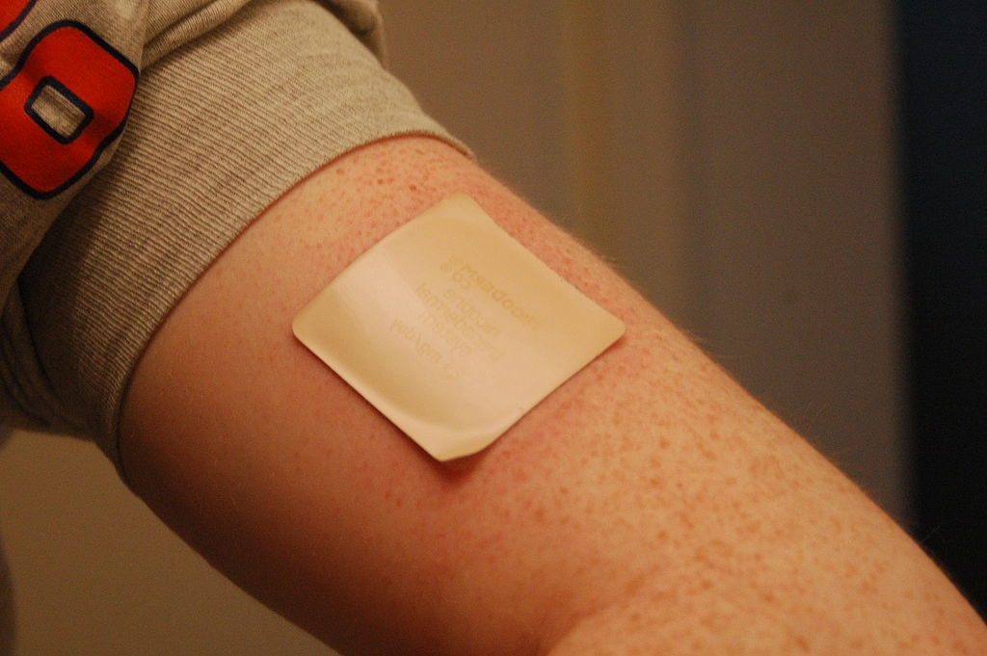
Никотинзаместительная терапия (НЗТ): пластыри, жевательная резинка, спреи, ингаляторы, таблетки для рассасывания. Дозированная доставка никотина
Повышают шанс бросить курить
Снижают выраженность синдрома абстиненции
Как правило, назначают на 3 мес
Различные схемы, дозировки зависят от степени зависимости
Необходимо использовать только вместе с консультированием
Различные формы НЗТ можно комбинировать
Есть побочные и действия и противопоказания (дети и подростки, беременные и кормящие, острые сердечно-сосудистые состояния)
Stead, LF (Nov 14, 2012). «Nicotine replacement therapy for smoking cessation».The Cochrane database of systematic reviews 11: CD000146.
Garvey AJ et al.. «Effects of nicotine gum dose by level of nicotine dependence.».Nicotine & Tobacco Research (2 (1)): 53-63. DOI:10.1080/14622200050011303. PMID 11072441. Проверено 2015-08-28.

Slide 27
НЗТ: жевательные резинки
Дозировки 2 и 4 мг, в день до 8-10 таб, применять правильно
Постепенно снижают дозу
На начальных этапах можно курить, но необходимо установить ДАТУ ПОЛНОГО ОТКАЗА ОТ ТАБАКА
Использовать только вместе с консультированием
Можно комбинировать с трансдермальным пластырем
Побочные действия: головная боль, сердцебиение, тошнота, эритема, нельзя назначать с теофиллином
Нельзя в остром периоде инфаркта, инсульта и нестабильной стенокардии
При беременности и кормлении нежелательно
Стоимость 400 р 30 штук

Slide 28
НЗТ: трансдермальный пластырь
Трансдермальная терапевтическая система, 10-20-30 кв см, с выделяемой дозой за 16 часов соответственно 10-15-25 мг никотина
Начинают с большой дозы и дозу уменьшают
Участки прикрепления необходимо менять
Никотин выделяется постоянно, при этом курить нельзя
Можно комбинировать с жевательной резинкой
Стоимость около 700 руб (на неделю)

Slide 29
Варениклин (чампикс) Pfizer (отпускается по рецепту)
Н-холинорецепторов агонист (частичный) и антагонист
Блокирует нейрональный механизм, который лежит в основе формирования никотиновой зависимости
Схема лечения (0.5 мг/сутки с увеличением дозы до 1 мг в сутки) до 12 нед
В первые 1-2 недели разрешается курение но должна быть установлена ДАТА ПОЛНОГО ОТКАЗА ОТ ТАБАКА
Побочные действия: бессоница, тошнота, головная боль и другие
Нежелательно комбинировать с НЗТ и другими средствами
Стоимость 112 шт 3000 руб

Slide 30
Другие методы отказа от табака
акупунктура
гипнотерапия
лазеротерапия
групповые психологические тренинги
иные нетрадиционные методы
Доказательной медициной не рекомендованы, но их эффективность описана

Slide 31
Симптомы абстиненции
Соматические
Изменение аппетита
Обострение бронхолегочных заболеваний
Психические
Неврозы
Нарушение сна, работоспособности и т.д.

Slide 32
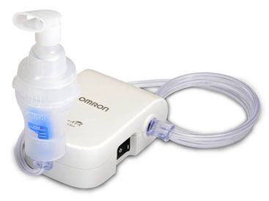
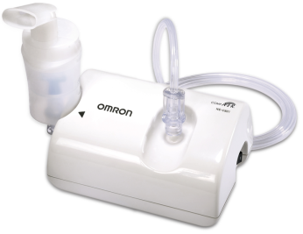
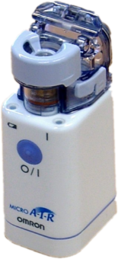
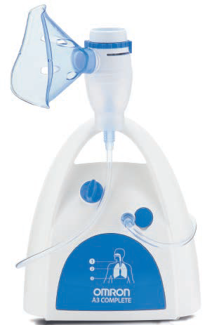
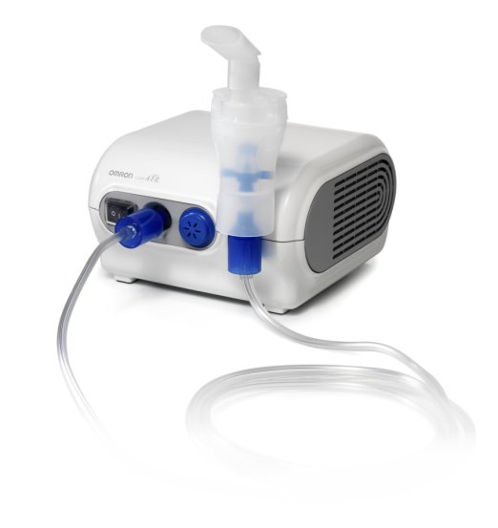
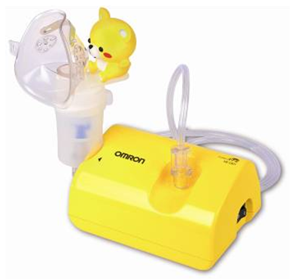
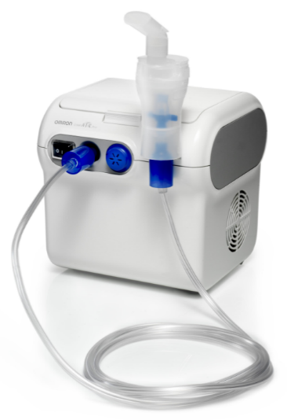
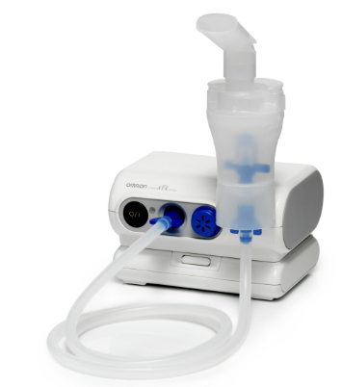
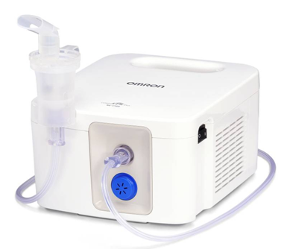
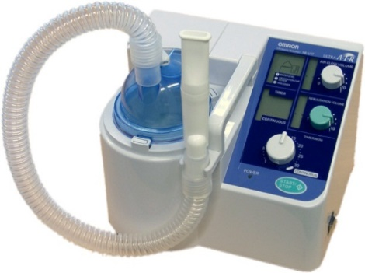
Модельный ряд небулайзеров 2016
OMRON С20 basic
OMRON C24
OMRON U22
OMRON C28
OMRON C300 Complete
OMRON C24 Kids
OMRON C29
OMRON C30
OMRON C900
OMRON U17

Slide 33
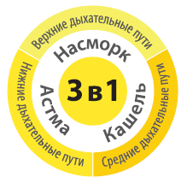
Новый небулайзер OMRON C300 Сomplete
Регулируемый небулайзер «3 в 1». Быстрый лечебный эффект от верхних до нижних отделов дыхательных путей.
OMRON C300 Сomplete
Notes:
Применяется при лечении острых и хронических заболеваний верхних дыхательных путей

Slide 34
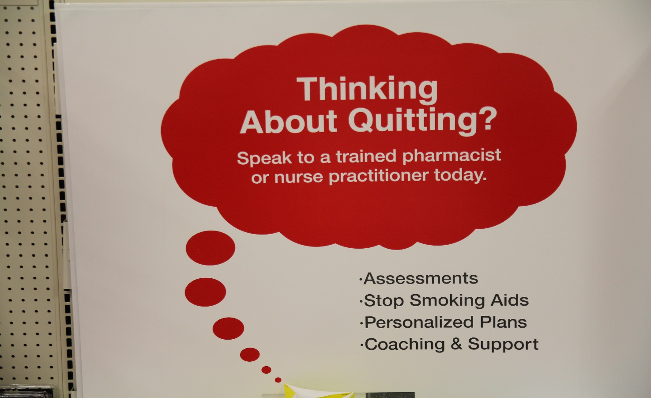
Думаете о том, чтобы бросить курить? Поговорите с обученным фармацевтом или обученной медсестрой сегодня
Оценка поведения
Средства в помощь
Персональные планы
Наставники и поддержка

Slide 35
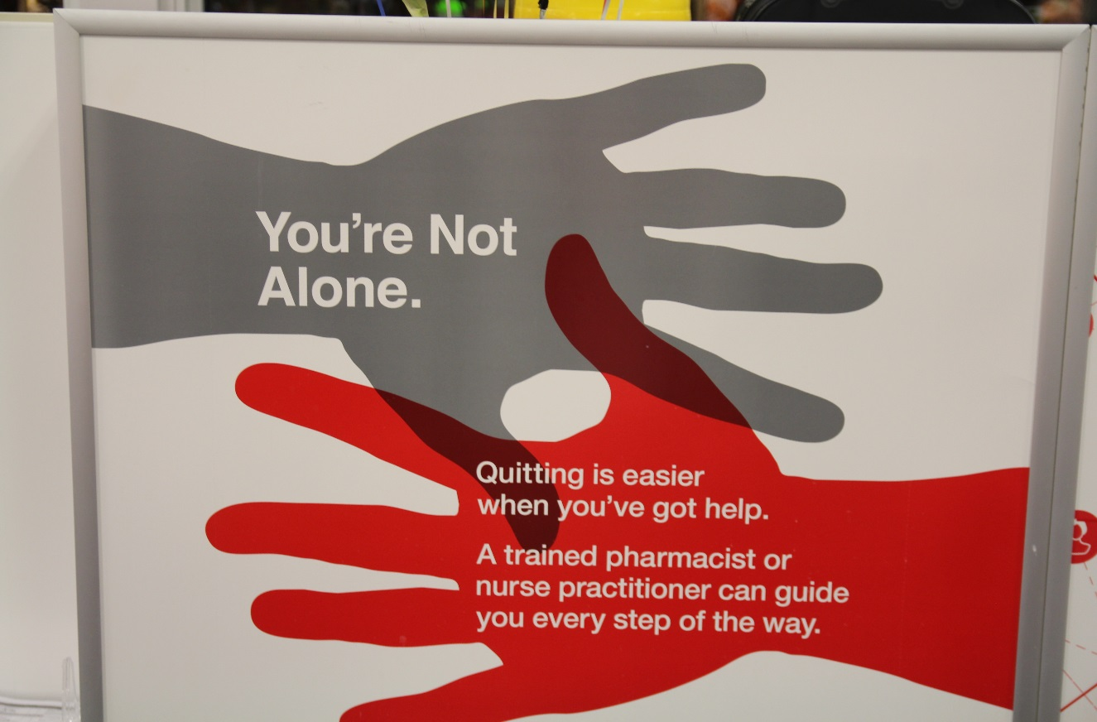
Вы не одиноки!
Бросить курить всегда проще если Вам помогают!
Обученный фармацевт или медсестра
будут с Вами на каждом шагу

Slide 36
Поделись своей историей!
Если Вы уже бросили курить или собираетесь бросить, или хотите, чтобы кто-то бросил – а такие всегда найдутся.

Slide 37
Начало здесь! Попросите обученного фармацевта или практикующую медсестру вам помочь

Slide 38
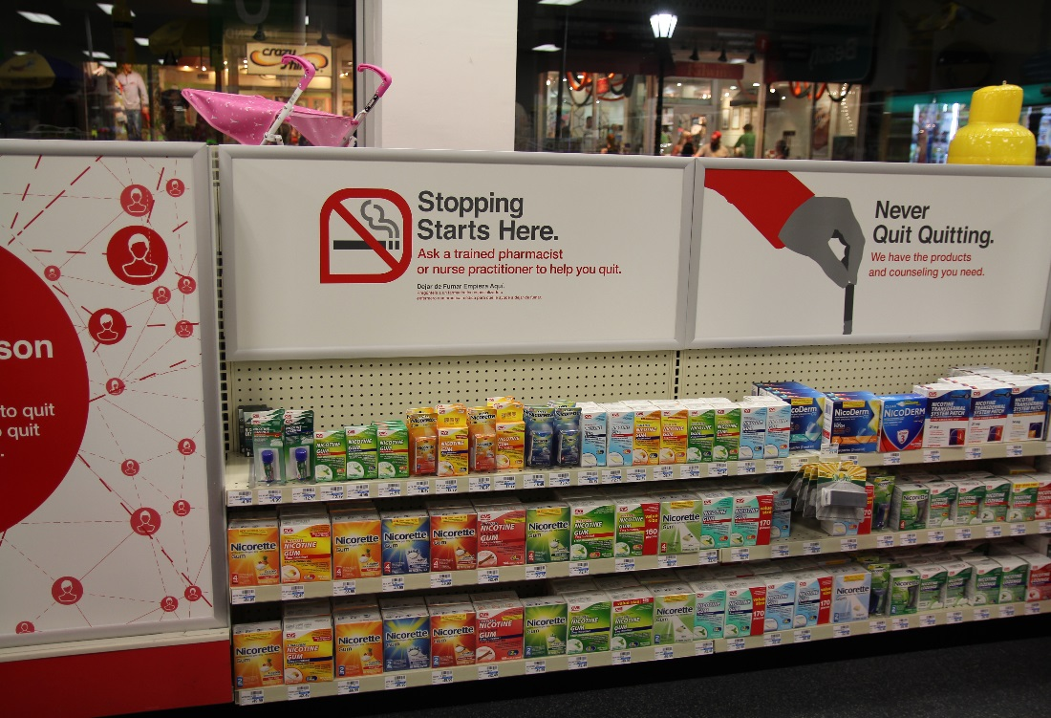
Никогда не бросай бросать (курить!)
У нас есть средства и консультации, которые Вам нужны

Slide 39
Пугать или настраивать на позитивное решение?
«Генеральный хирург предупреждает: прекращение курения сейчас намного снижает риски для вашего здоровья»

Slide 40
Кто? Где? Когда? Как? Устная краткая рекомендация + листовка
В рамках диспансеризации
Вне диспансеризации
Простое профилактическое консультирование
Углубленное профилактическое консультирование
Диспансерное наблюдение пациентов в группе риска и пациентов с заболеваниями
Вмешательства по отказу от табака обязательны на всех этапах
Кабинеты и отделения медицинской профилактики (Приказ от 30.09.2015 № 683-н «Об утверждении Порядка организации и осуществления профилактики неинфекционных заболеваний и проведения мероприятий по формированию здорового образа жизни в медицинских организациях»)
Центры здоровья
Врачи всех специальностей и средние медицинские работники

Slide 41
Причины для низкой приверженности медиков
Причины
Решения
Сложно!!!
Требуется много времени
За эту работу на платят
Не верю!
Не умею!
Сам (сама) курю!
И т.д.
Все шаги не требуют особых знаний и навыков
Вовлечение медицинских сестер, устная рекомендация+листовка (от 30 секунд до 5 минут)
Широкое использование интернета, соцсетей и т.д.
Рекомендация по отказу от табака входит в стандарт оказания помощи (ХОБЛ, стенокардии и др.)
Отказ от курения в медицинском учреждении

Slide 42
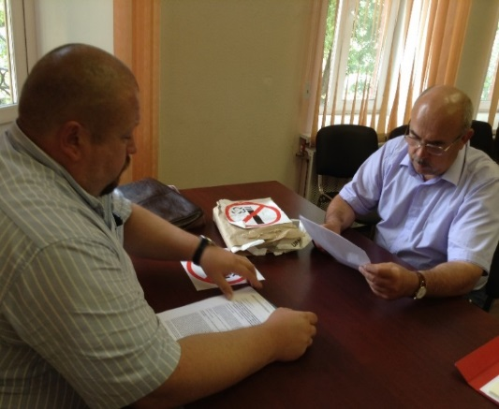
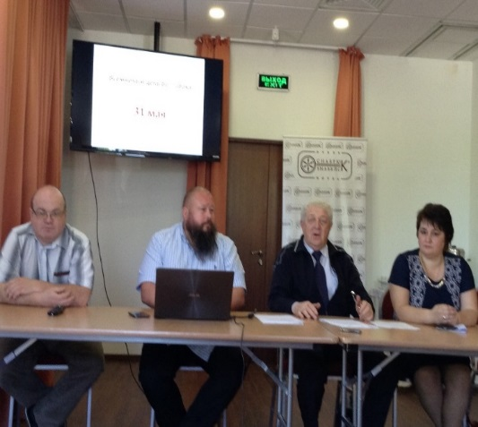
Вмешательства “public health” за пределами системы здравоохранения
Формирование среды
свободной от табака
Формирование общественного
мнения
Через средства массовой информации
Через акции для населения
Межведомственные действия
Законодательные инициативы и др.
Notes:
Не должно вызывать недовольства и иронии

Slide 43
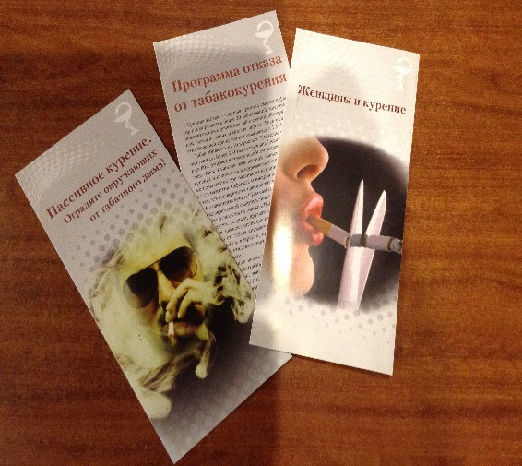
Некоторые ключевые моменты
Вопрос о курении обязателен при любом контакте!
Необходимо пересмотреть отношение к пассивному курению
Для немотивированных курильщиков- короткий совет + листовка – «дешевый» эффективный подход, но постоянный.
Для мотивированных курильщиков – как правило, совместный План отказа от табака
Нет врачей «лечащих курящего
человека».
Кабинеты отказа от курения????

Slide 44
“Your time is limited, so don’t waste it living someone else’s life.”
«Ваше время ограничено, так что не тратьте его на то, чтобы прожить жизнь чью-то, а не свою.»
Стив Джобс
Notes:
Если подросток закуривает, он начинает жить не той жизнью, на которую имеет право

Slide 45
Полезные ссылки и контакты
Интернет-сайт ГБУЗ «Тверской областной клинический кардиологический диспансер»: cardio-69.ru
Интернет-сайт ГНИЦПМ: www.gnicpm.ru
Кохрановская библиотека: www.tobaccocochrane.org
Телефон бесплатной горячей Федеральной телефонной линии по отказу от табака: 8 800-200-0-200
Бесплатная СМС-поддержка: СМС «Некурю» на номер 5253

Slide 46
Благодарю за внимание, желаю здоровья и профессиональных успехов

